Slide 1




Slide 2
Như thế nào là hai đường thẳng song song?
A
B
C
D
Hai đường thẳng song song
không bao giờ cắt nhau.

Slide 3



Slide 4
开头
YÊU CẦU CẦN ĐẠT
* Năng lực đặc thù:
- Vẽ được 2 đường thẳng song song.
- Thông qua hoạt động vẽ đường thẳng song song, củng cố lại kĩ năng vẽ đường thẳng vuông góc.
* Năng lực chung: năng lực tư duy, lập luận toán học, giải quyết vấn đề, giao tiếp toán học, sử dụng đồ dùng học tập.
* Phẩm chất: chăm chỉ, cẩn thận.

Slide 5


Slide 6
Hôm nay, Rô-bốt và các bạn sẽ tự làm bộ đồ chơi ghép hình từ giấy bìa.

Slide 7
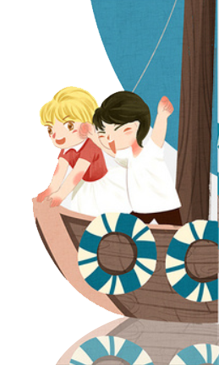
BÀI 1
开头
a) Vẽ đường thẳng CD đi qua
điểm H và song song với
đường thẳng AB cho trước.

Slide 8
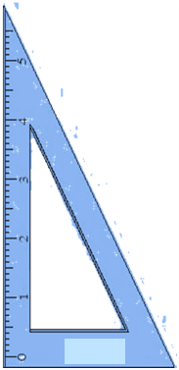
M
Bước 1: Vẽ đường thẳng MN đi qua điểm H và vuông góc với đường thẳng AB
A
B
H
N

Slide 9
M
Bước 2: Vẽ đường thẳng CD đi qua điểm H và vuông góc với đường thẳng MN ta được đường thẳng CD song song với đường thẳng AB.
A
B
H
C
D
N

Slide 10
b)Vẽ đường thẳng AB và điểm H ở ngoài đường thẳng AB (theo mẫu) rồi vẽ đường thẳng CD đi qua điểm H và song song với đường thẳng AB.
H
C
D
A
B

Slide 11
BÀI 2
开头
Sau đó, Rô - bốt cùng các bạn vẽ theo hướng dẫn để tạo ra bộ đồ chơi ghép hình.

Slide 12
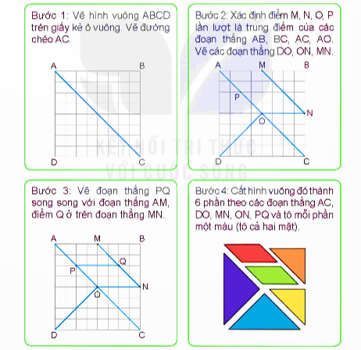


Slide 13
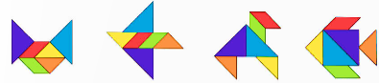
Bài 3: Và bây giờ, chúng mình hãy cùng nhau tạo ra các đồ vật, con vật bằng cách sử dụng bộ đồ chơi đó nhé.
Mèo của Rô-bốt
Máy bay của Việt
Lạc đà của Mai
Cá của Nam

Slide 14


